Slide 1
Проект Mimo
Автор: Сидлецкий Владислав

Slide 2
Введение
Идея проекта:
Mimo представляет собой образовательное приложение, разработанное для обучения языку программирования Python. Основная задача Mimo — сделать процесс изучения программирования увлекательным, эффективным и интерактивным.
Задачи проекта:
Обучение основам языка программирования Python
Повышение уровня знаний с помощью интерактивных заданий
Создание инструмента для выполнения кода на Python

Slide 3
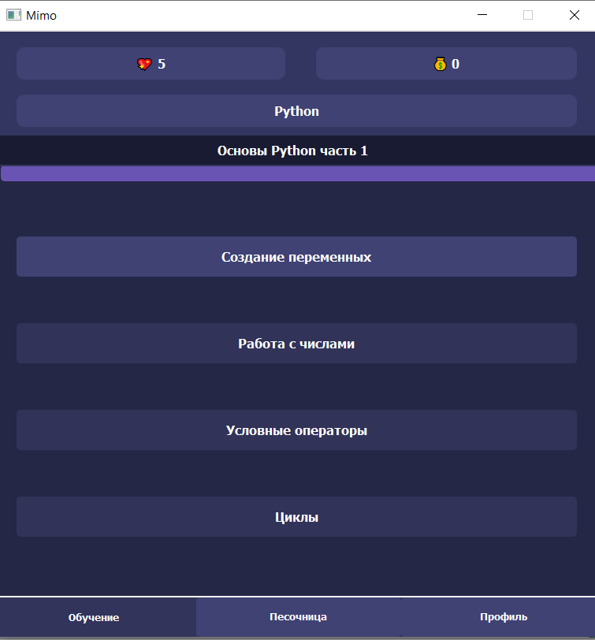
Описание реализации
1)Класс Mimo (основной класс)
Назначение: Основной класс приложения Mimo, управляющий его функциональностью и взаимодействием с пользователем.
Интерфейс: Главный интерфейс приложения с элементами управления и обучающим контентом. Включает в себя меню выбора тем, область выполнения кода, информацию о пользователе и интерактивные задания

Slide 4
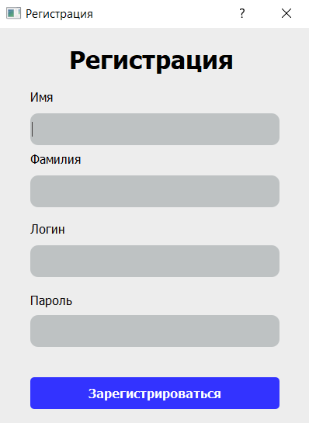
Описание реализации
2)Класс RegistrationForm
Назначение: Отвечает за создание нового профиля пользователя и обработку регистрационных данных.
Интерфейс: Регистрационная форма с полями для ввода имени, фамилии, логина и пароля. Предоставляет кнопку "Регистрация" для завершения процесса регистрации.

Slide 5
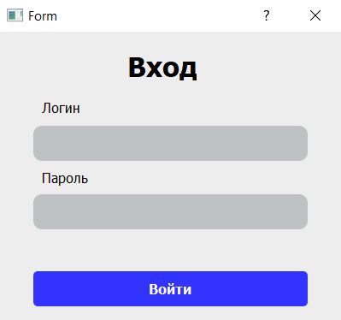
Описание реализации
3)Класс EnterForm
Назначение: Обеспечивает вход в учетную запись и обновление данных пользователя при успешной авторизации.
Интерфейс: Форма входа с полями для ввода логина и пароля. Предоставляет кнопку "Вход" для запуска процесса авторизации.

Slide 6
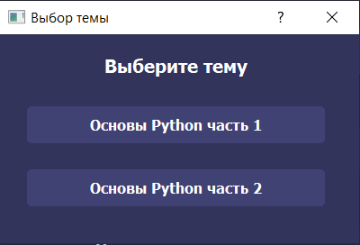
Описание реализации
4)Класс ChooseThemeForm
Назначение: Позволяет пользователю выбирать тему для изучения
Интерфейс: Форма с кнопками выбора темы, которые направляют пользователя на соответствующие разделы обучения.

Slide 7
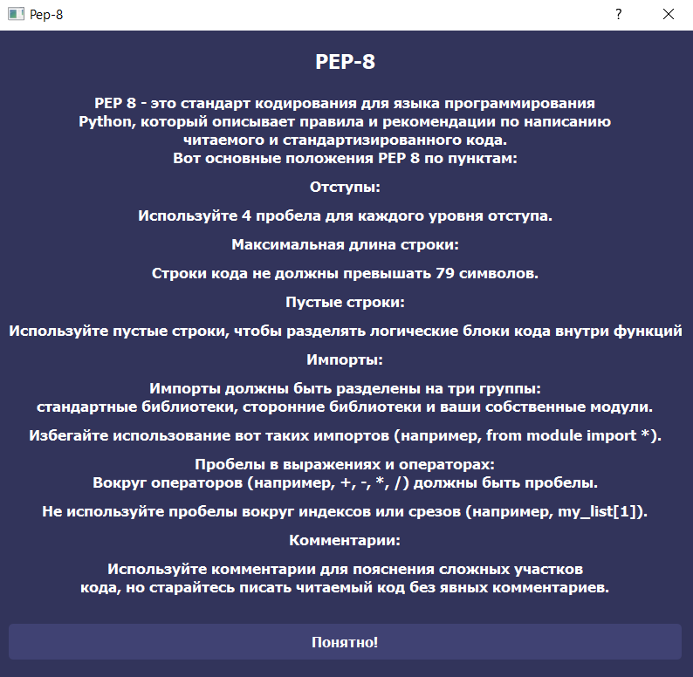
Описание реализации
5)Класс PEP8
Назначение: Предоставляет информацию и рекомендации по соблюдению стандарта оформления кода PEP-8.
Интерфейс: Отображает рекомендации по оформлению кода согласно стандарту.

Slide 8
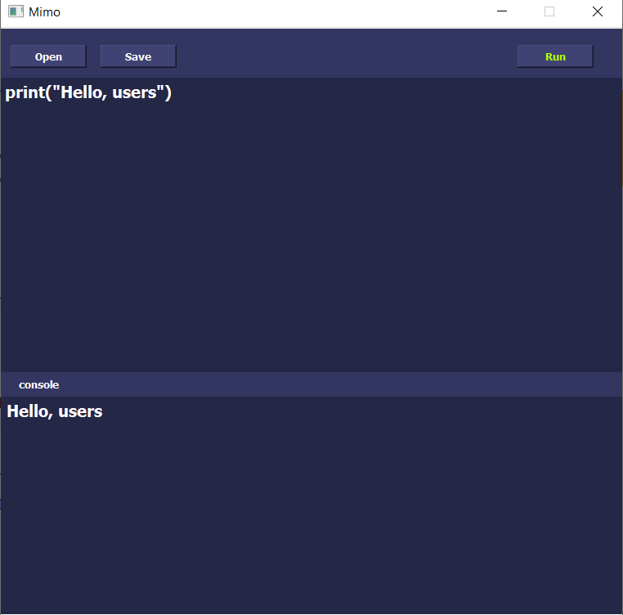
Описание реализации
6)Класс PythonExecutor
Назначение: Выполняет переданный Python-код
Использование: Используется для выполнения кода, введенного пользователем в учебных целях.

Slide 9
Заключение
Выводы по работе Проект "Mimo" предоставляет интересный и взаимодействующий способ изучения Python. Внедрение системы прогресса и выполнения заданий делает процесс обучения увлекательным.
Возможности для доработки 1) Улучшение дизайна интерфейса.
2) Добавление новых тем для обучения.
3) Обогащение функциональности и расширение задач

